Slide 1
COUNSELING PREOPERATORIO COME PRIMO STEP DI CURA
Dott. Michele Motter
UO Chirurgia Generale 1^ divisione Osp. S. Chiara, Trento

Slide 2
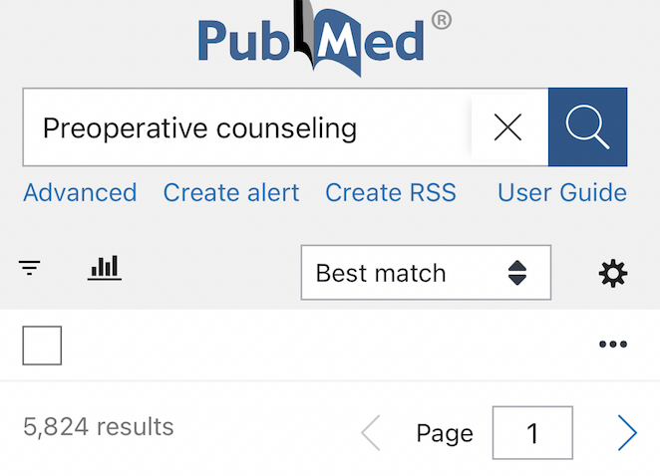
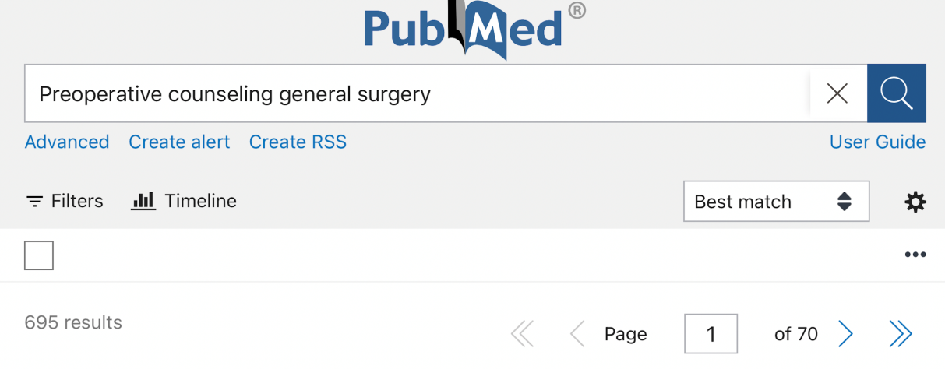
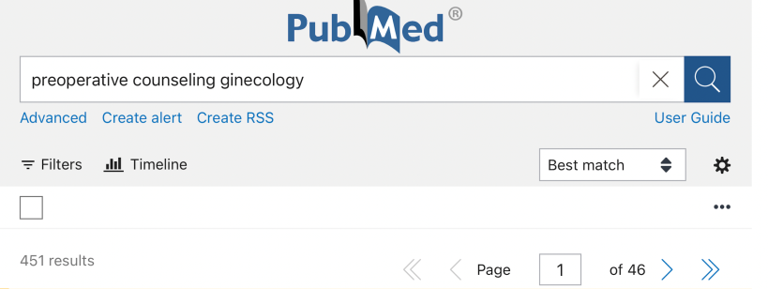
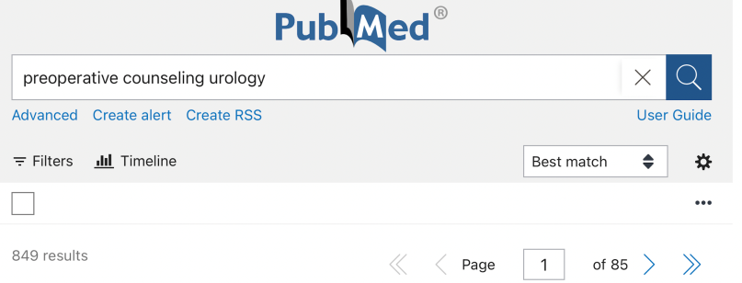
COUNSELLING PREOPERATORIO IN LETTERATURA

Slide 3
COUNSELLING PREOPERATORIO IN CHIRURGIA BARIATRICA IN LETTERATURA

Slide 4
PROTOCOLLO ERABS

Slide 5
To counsel: consigliare
Attività che tende a migliorare la qualità di vita dei pazienti
Educazione terapeutica
Atteggiamenti attivi e propositivi
Favorire il ruolo del paziente nel preoperatorio
Maggiore motivazione
Finalità di migliorare il decorso e ridurre i tempi di recupero
Riduzione dolore postoperatorio e PONV

Slide 6
COUNSELLING PREOPERATORIO IN CHIRURGIA BARIATRICA
Preoperative counseling nel paziente bariatrico con disturbi psichiatrici → riduzione disturbi binge eating e disturbi depressivi
Tecniche per valutare le problem solving skills
Tecniche per riduzione stress (es yoga o esercizi di «mindfulness»)
Introduzione di diario per documentare i pasti ed eventuale esercizio fisico
Dialogo con paziente ex bariatrico

Slide 7
PREOPERATIVE ASSESSMENT
Team multidisciplinare: chirurgo, dietista, psicologo, endoscopista se necessario, (ev endocrinologo, pneumologo, cardiologo..)
Assessment metabolico (emocromo, Hb glicata, assetto lipidico, vit B12, acido folico, vit D, analisi urine e studi coagulazione se necessario)
Dettagliata anamnesi (eventuali failure di precedenti diete ed il motivo)
Assessment psicologico e comportamentale
Importanza dell’immunonutrizione (il paziente bariatrico è un paziente malnutrito)
PREOPERATIVE COUNSELING

Slide 8
- Team multidisciplinare: chirurgo, dietista, psicologo, endoscopista se necessario, (ev endocrinologo, pneumologo, cardiologo..)
Chirurgo: quale intervento
Dietista: dieta perioperatoria (cheto, low-calorie, low-fat, low-glycemic, macronutrient, moderate protein, mediterranean…)
Endoscopista: sempre EGDS preoperatoria! (ricerca HP, ernia jatale, esofagite con gradi Los Angeles)
Valutazioni specialistiche (endocrinologiche, OSAS, BPCO, patologie interstiziali, cardiopatie, valvulopatie, scompenso cardiaco…)

Slide 9
- Assessment metabolico (emocromo, Hb glicata, assetto lipidico, vit B12, acido folico, vit D, analisi urine, ev studi coagulazione)
Valutazione ematologica se necessaria
Compenso glicemico
Sindrome metabolica
Eventuale sindr. malassorbimento
Studio trombofilico
Ecografia addome completo: colelitiasi, NAFLD, alterazioni organi parenchimali

Slide 10
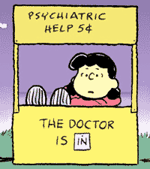
- Dettagliata anamnesi (eventuali failure di precedenti diete ed il motivo) e valutazione psicologica (se indicato, psichiatrica)
Precedenti diete e motivazioni delle failure
Eventuali precedenti psicologici o psichiatrici
Valutazione psicologica attuale (questionari LAVAL, BDI, BES, QEWP-5, EDE-Q, WSSQ, WALI…)
Eventuale aderenza a follow up
Valutazione psichiatrica (se precedenti psichiatrici o se indicato dallo psicologo)

Slide 11
- Importanza dell’immunonutrizione (il paziente bariatrico è un paziente malnutrito)
Immunonutrizione (o immunomodulazione) «utilizzo di specifici nutrienti per modulare il sistema immunitario, con l’obiettivo di ottenere benefici clinici nel trattamento di una condizione patologica» O. Chow 2014
NE o TPN con aggiunta di uno tra L-arginina, L-glutammina, acidi grassi omega-3 (EPA e DHA), nucleotidi
Testata sulla chirurgia testa-collo, epatica, urologica, colorettale, esofagogastrica, pancreatica

Slide 12
- Importanza dell’immunonutrizione (il paziente bariatrico è un paziente malnutrito)
RCT prospettico singolo centro
60 pz (20 per gruppo)
1. Dieta 900 kcal/day
2. High-Protein Formula
3. GLN, ARG, O3FA (EPA, DHA)
Miglior calo ponderale, significativa riduzione dolore postop e di PCR
RCT prospettico double-blind singolo centro
40 pz (20 per gruppo)
1. High-Protein Formula
2. O3FA (EPA, DHA)
Miglior calo ponderale, significativa riduzione dolore postop e di PCR

Slide 13
BARIATRIC SURGICAL RISK/BENEFIT CALCULATOR (ACS)
MBSAQIP Bariatric Surgical Risk/Benefit Calculator
Calcolatore effettivo dal 26/05/22 negli USA, in base ai parametri preoperatori stima il rischio di eventuali outcome sfavorevoli (come complicanze ed il decesso), le chances di eventuale remissione da comorbidità pre-intervento, e la percentuale di calo ponderale postoperatorio.

Slide 14
Grazie

